Slide 1
採購作業簡介
秘書室管理科
106年11月14日

Slide 2
大 綱
一
採購相關名詞
本所採購作業相關規定
二
三
本所採購管理系統操作說明
四
採購注意事項

Slide 3
一.採購相關名詞
採購性質、採購金額級距及招標方式
級距 性質 | 小額採購 | 未達 公告公額(逾公告金額十分之一) | 公告金額 | 查核金額 | 巨額採購
工程 | 10萬元以下 (含10萬元) | 100,001元~999,999元 | 100萬元以上 | 5000萬元以上 | 2億元以上 GPA、臺紐、臺星 2億2485萬元
財物 | 10萬元以下 (含10萬元) | 100,001元~999,999元 | 100萬元以上 GPA、臺紐 584萬元 臺星 449萬元 | 5000萬元以上 | 1億元以上
勞務 | 10萬元以下 (含10萬元) | 100,001元~999,999元 | 100萬元以上 GPA、臺紐 584萬元 臺星 449萬元 | 1000萬元以上 | 2000萬元以上
招標方式 | 逕行採購/比價或議價 | 公開取得 報價單或 企畫書/限制性招標 | 公開招標/限制性招標

Slide 4
一.採購相關名詞
工程：指在地面上下新建、增建、改建、修建、拆除構造物與其所屬設備及改變自然環境之行為，包括建築、土木、水利、環境、交通、機械、電氣、化工及其他經主管機關認定之工程。(例如:館舍整修、油漆、防水等工程)
財物：指各種物品 (生鮮農漁產品除外) 、材料、設備、機具與其他動產、不動產、權利及其他經主管機關認定之財物。 (例如:購買儀器、耗材、化學藥品..)
勞務：指專業服務、技術服務、資訊服務、研究發展、營運管理、維修、訓練、勞力及其他經主管機關認定之勞務。 (例如:委託研究、儀器校正、儀器/電腦保養…)
採購兼有工程、財物、勞務二種以上性質，難以認定其歸屬者，按其性質所占預算金額比率最高者歸屬之。

Slide 5
一.採購相關名詞
招標方式
方式 | 適用金額 | 定 義 | 依據法條 | 開標之投標廠商家數 | 等標期(電領)
公開 招標 | 100萬以上 | 以公告方式邀請不特定廠商投標 | 採購法第19條 | 第1次3家以上合格廠商 第2次以上不限 | 第一次: WTO/GPA:30天 巨額:25天 查核:18天 公告:11天 第二次:5天
公開取得書面報價或企劃書 | 100,001 至 999,999 | 以公告方式應公開取得3家以上廠商之報價單或企劃書 | 採購法第49條中央機關未達公告金額採購招標辦法 | 第1次應公開取得3家以上書面報價或企劃書，依中央機關未達公告金額採購辦法第3條規定第1次未達3家時可經機關首長或其授權人之核可改採限制性，1家投標即可開標。 | 5天
限制性 招標 | 不限 | 不經公告方式邀請2家以上比價或僅邀1家議價 | 採購法第22條第1項各款 | 邀請2家以上廠商比價或僅邀1家廠商議價 | 可不公告

Slide 6
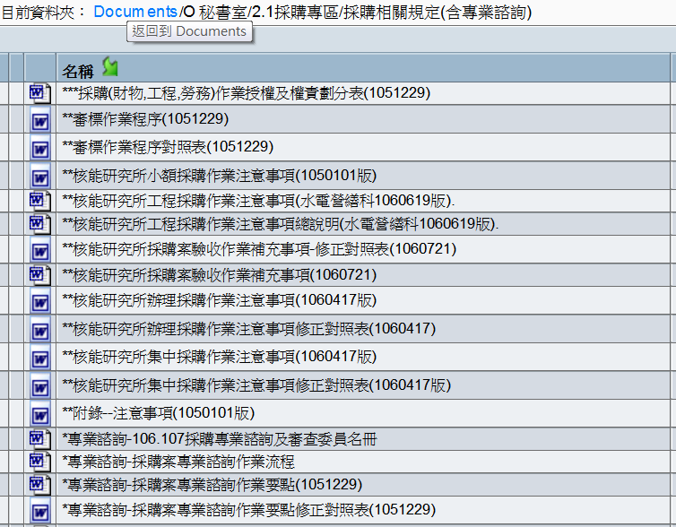
二.本所採購作業相關規定

Slide 7
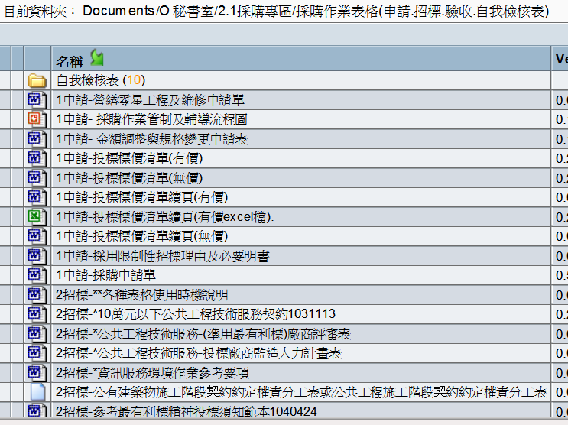
二.本所採購作業相關規定

Slide 8
二.本所採購作業相關規定-流程
起案(發債)
1.採購管理系統-申請階段
採購申請: B、D 類
訓練/支用經費：電話費、水電費、影印費、逾時便當費…等
：所外受訓(ex:輻防班、採購訓練)、研討會報名費…等
2.用簽陳方式(國外出差、考試報名費、更換證照、…等)
3.表單流程管理系統(來賓蒞所參訪/演講、積彭講座等)
購案招標
1.集中採購或大於10萬元購案，由秘書室辦理招標。
2.10萬元以下之小額購案/開口合約，由單位自行傳真廠商簽訂合約。
購案履約與驗收
1.由單位自行辦理驗收。
2.工程案100萬以上，由秘書室營繕科協驗。
結報
1.集中採購或大於10萬元購案，由秘書室辦理結報。
2.10萬元以下之小額購案/開口合約，由單位自行結報。
3.簽陳及表單等其他發債由單位自行結報。

Slide 9
申請階段類別v.s.採購類別
辦公雜項設備、文具類及影印紙、清潔用品類、軟體一般共同使用性軟體、電腦印表機電腦耗材、化學藥品、實驗耗材、其他共通性品項:單位主管核定後，送秘書室彙整統一辦理。
A-集中採購財物
B-集中採購勞務
C-集中採購工程
B
大於10萬元
S-財物
L-勞務
E-工程
O- 開口合約
D
單位自辦(10萬元以下)
H-小額購案
3萬元以上:單位主管批核後列印申請單先會主計室再與廠商簽訂小額採購簡易契約
H-小額購案
未達3萬元:單位主管批核後列印申請單並與廠商簽訂小額採購簡易契約

Slide 10
有問題要問誰?
共同供應契約
張采琪小姐#2395
D類、集中採購、
開口合約
黃貴貞小姐#2394
委託設計監造(含小型營繕委設監造開口合約)、工程案
水電營繕科
張炳南先生#2475
B類、系統操作
謝佳吟小姐#2389

Slide 11
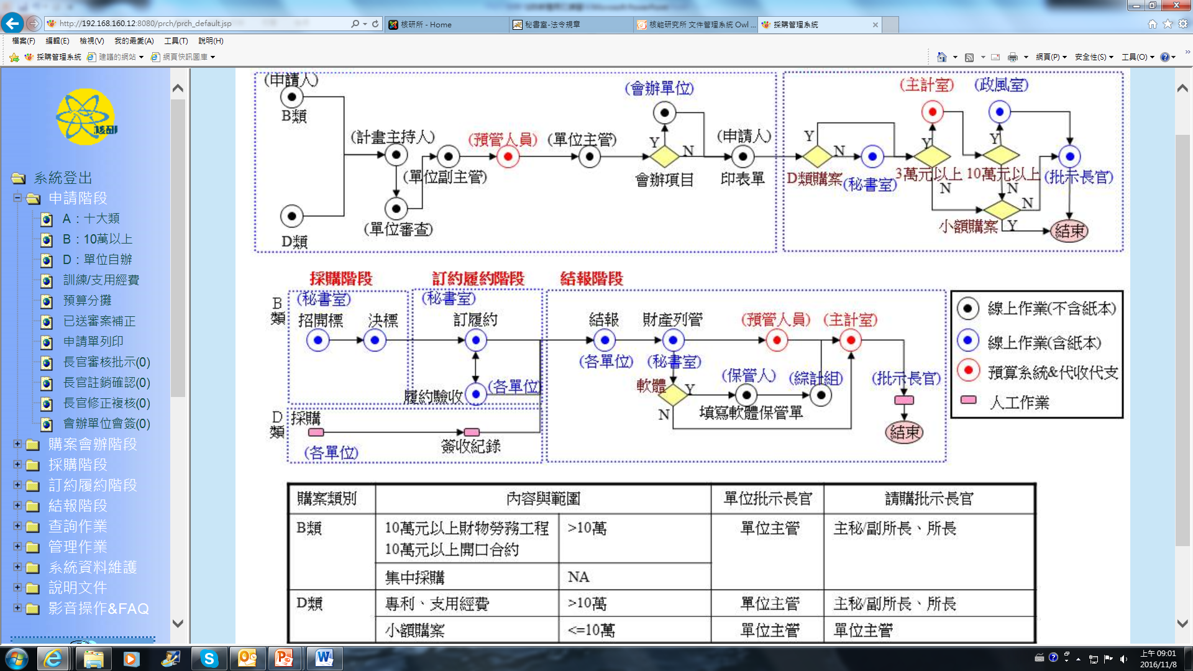
三.採購管理系統操作說明
採購流程

Slide 12
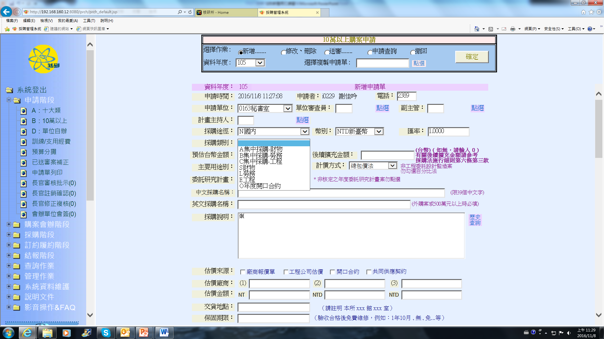
三.採購管理系統操作說明

Slide 13
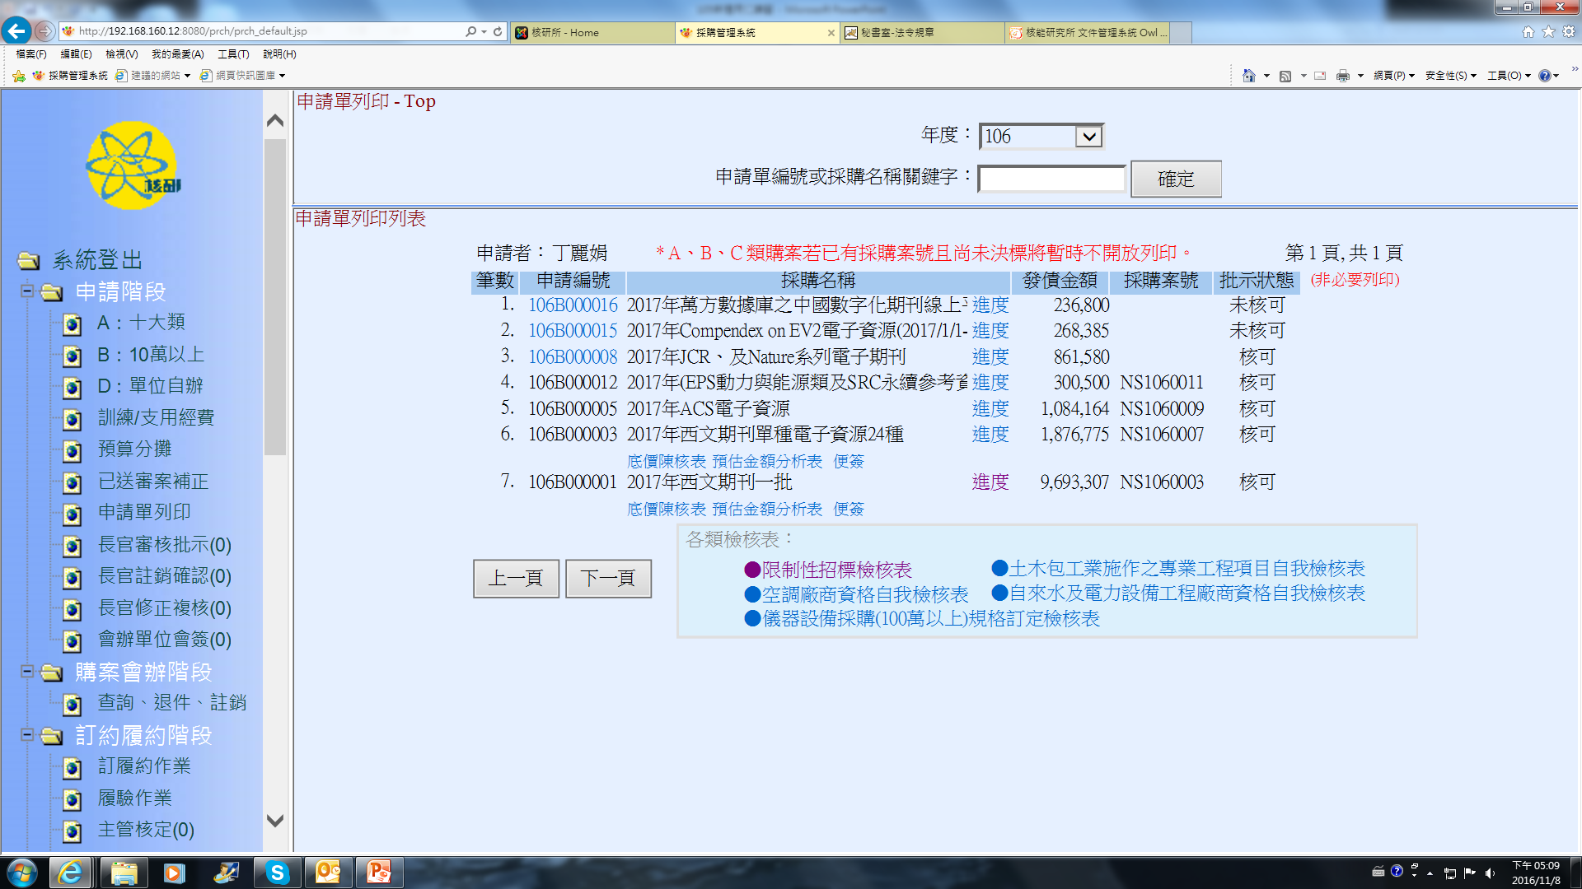
三.採購管理系統操作說明
100萬以上採限制性招標辦理需附檢核表、理由及必要性說明書
檢視廠商資格訂定是否符合相關法規
100萬以上之儀器設備購案，採購項目規格訂定，應填寫本表，檢視有無違反採購法第26條。

Slide 14
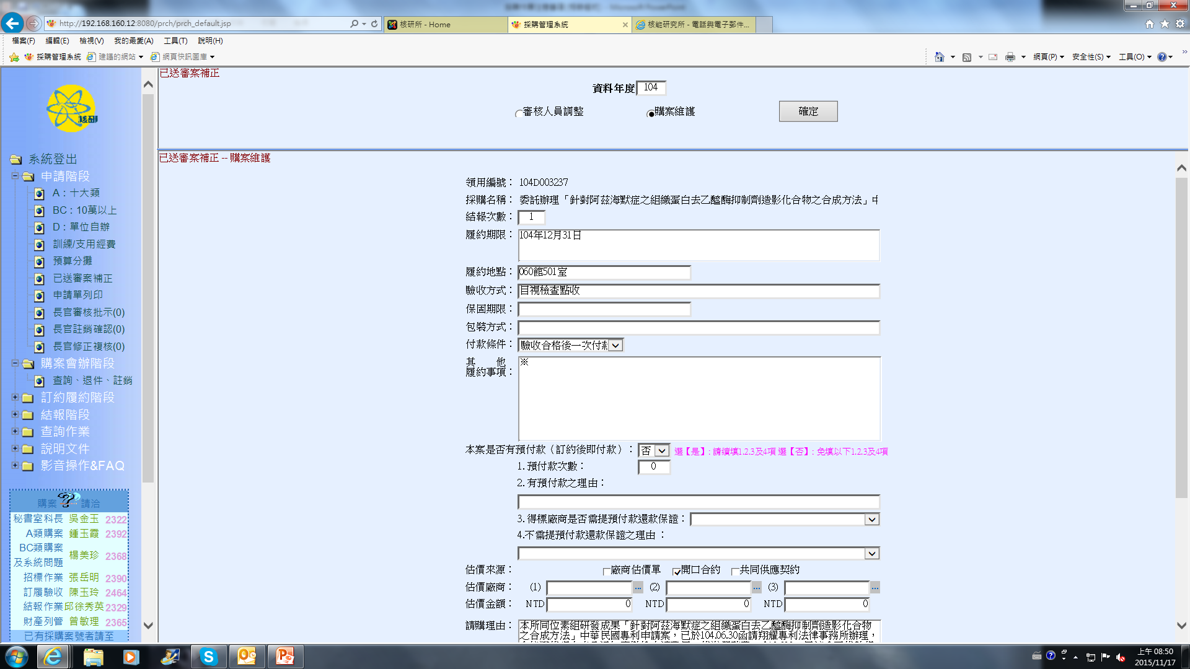
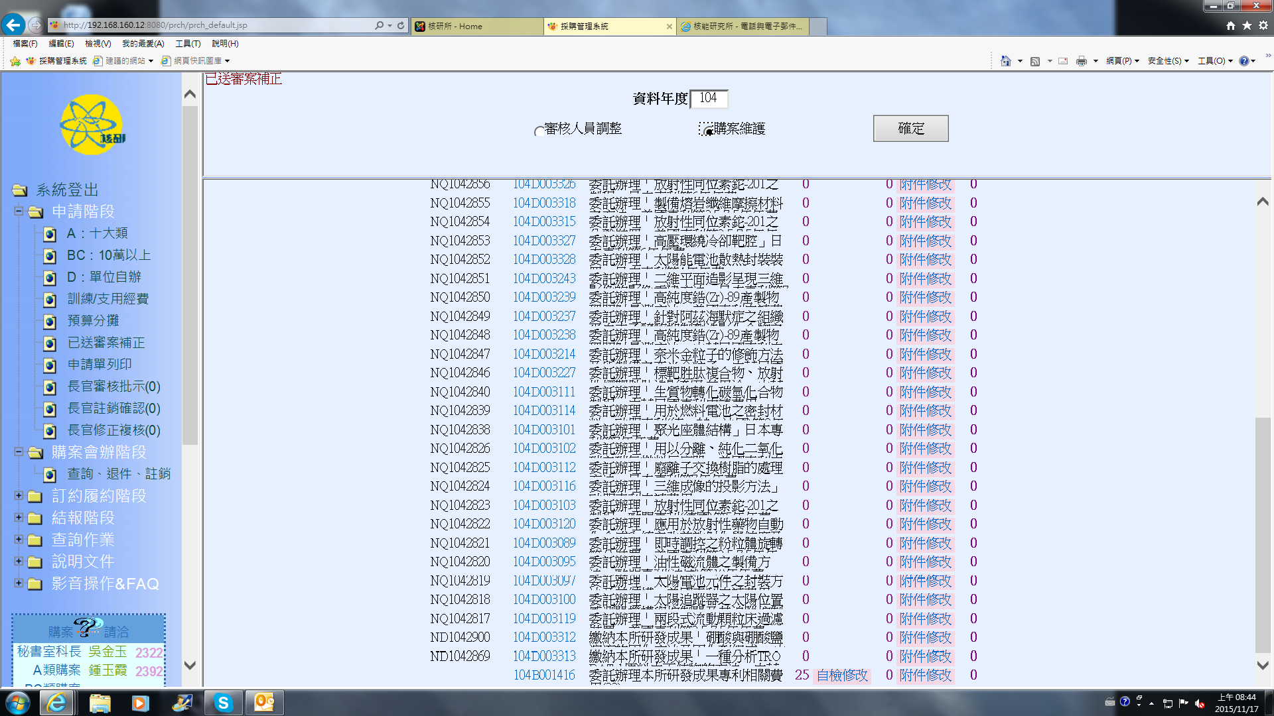
三.採購管理系統操作說明
己送審案件補正：除了採購名稱、採購金額、招標方式、採購明細外，其餘一般性欄位均可修改。

Slide 15
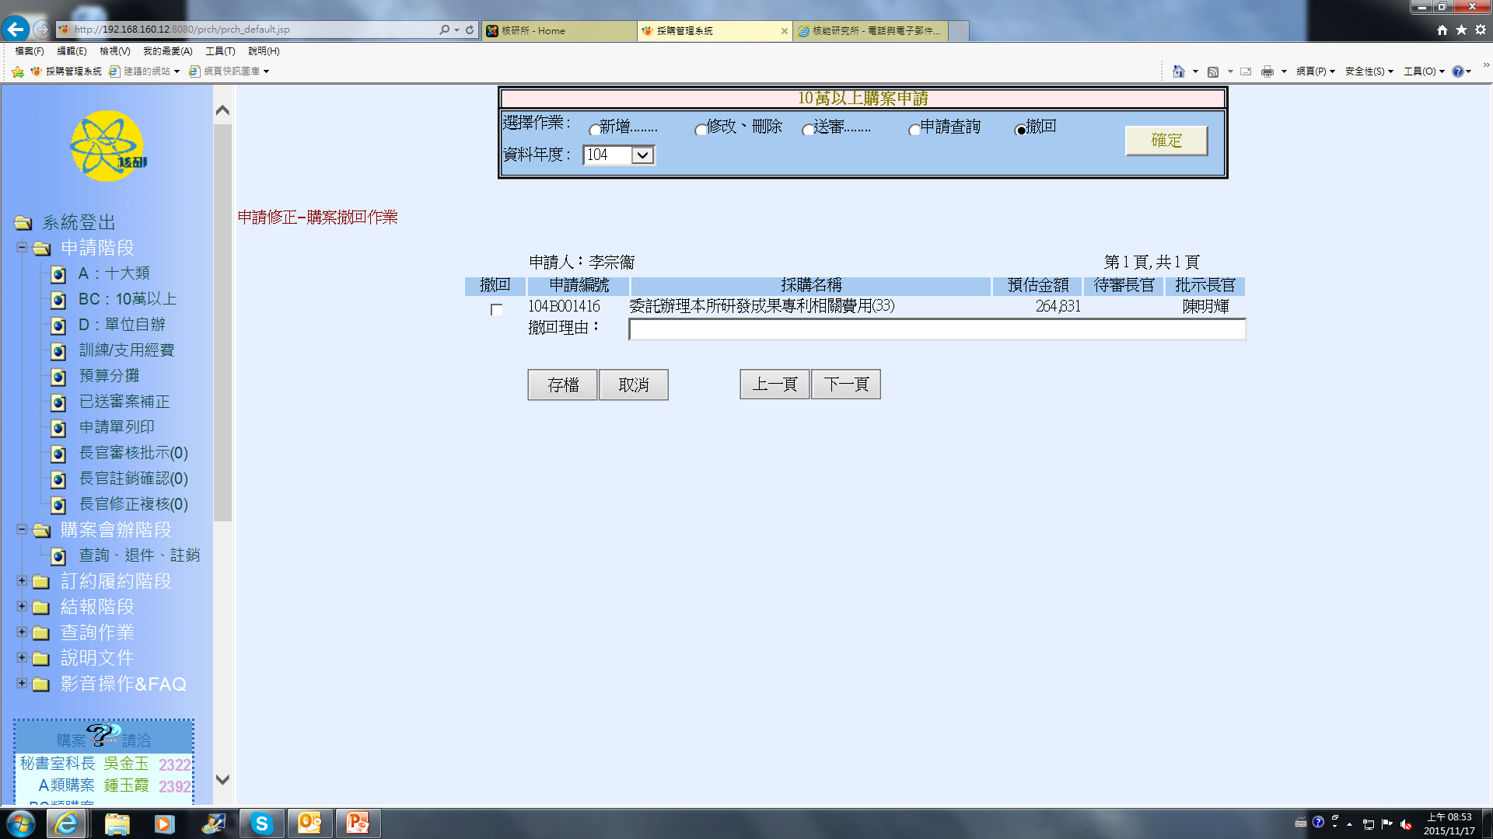
3.採購管理系統操作說明
撤回：於未有採購案號時，須修改採購金額或採購明細時，申請人於申請階段自行撤回，回到修改刪除修正，再重新送審。

Slide 16
四.採購注意事項-申請階段
應確實訪價
應確實訪價，洽取二家以上之報價單，不可由一廠商提供二家以上之報價單，如無法取得二家以上之報價單，應於自我檢核表中敘明理由。
採購標的規格不可過於簡略
規格數量僅以○○○系統1套表示，宜詳細列出軟體、硬體之詳細規格及單價，以利後續驗收（違約罰款）及財產列帳。

Slide 17
四.採購注意事項-申請階段
不可抄襲特定廠牌型號之規格
公告金額以上之案件:
不可抄襲特定廠牌型號之規格
不得要求或提及特定之商標或商名，如提及需加註「或同等品」
所載明之規格特性，在目的及效果上不得限制競爭。例如：尺寸、厚度時加「±」（上下限）。
需要審規格型錄嗎
所開規格型號無指定廠牌而市面上有此廠牌型號之規格才需要審規，若屬特製品無需審規格型錄。

Slide 18
四.採購注意事項-申請階段
廠商履約能力證明文件
錯誤態樣:
過當之資格，如丙級營造廠可承攬，卻要求甲級營造廠。
投標時須擁有指定設備。
要求廠商提出不存在之營業項目或證照。(如需要求特定營業項目或證照，應確認其正確名稱)

Slide 19
四.採購注意事項-招標階段
規格、數量或金額變更
採購規格上網公告後，如需更改，請至秘書室網站下載「金額調整/規格數量變更申請表」，填寫後會辦秘書室、主計室、政風室，送至所部陳核。
開標請準時出席開標
如需審查廠商履約能力證明文件、規格文件，請準時至開標室。

Slide 20
四.採購注意事項-履約階段
履約中如有「增、減項」施作-
應於發生後或驗收前簽奉核准辦理契約變更並於契約變更簽陳中詳細敘明該變更之合理性、必要性等理由、及廠商與相關單位有無責任歸屬問題。
申請延長履約期限-
非歸責於廠商因素，廠商應於事故發生或消失後，書面來文申請，使用單位簽奉核准延長履約期限，不計算違約金，毋需契約變更。

Slide 21
四.採購注意事項-驗收結報階段
簽收貨品時，應確認與契約規定(採購明細/工作規範/型錄…等)之規格是否相符，
符合規定：於收貨簽收單上確實填妥收貨日期並簽章，以利履約完成日之確認
貨品不符規定：於送貨單上註記退回並簽章押日期並留存
初驗或驗收時，原申請人員得為結報粘貼憑證用紙表之經手人，但不得為初驗人、主驗人、亦不得為樣品及材料之檢驗人；驗收測試紀錄應由測試單位人員註明測試日期及驗收結果並簽章。

Slide 22
報告完畢 敬請指教
歡迎加入核研所工作團隊

